Slide 1

Aula-02: GIT & Conceitos

Slide 2
Cronograma do dia 02
Daily
Correção dos Exercícios
GIT
Áreas da TI
Desenvolvimento
Front-End
Back-End
Full-Stack
Banco de Dados
Tipo de banco de daods
Suporte
Teste
Tipos de testes
Arquitetura
Designer
UI
UX
Segurança da Informação
Exercícios
420 mil

Slide 3
Daily
“O Daily é um evento de 15 minutos para os Desenvolvedores da Equipe. Para reduzir a complexidade, é realizado no mesmo horário e local todos os dias úteis.” (Tradução livre)
Meet Jeff Sutherland, co-creador of Scrum

Slide 4
Daily

Slide 5
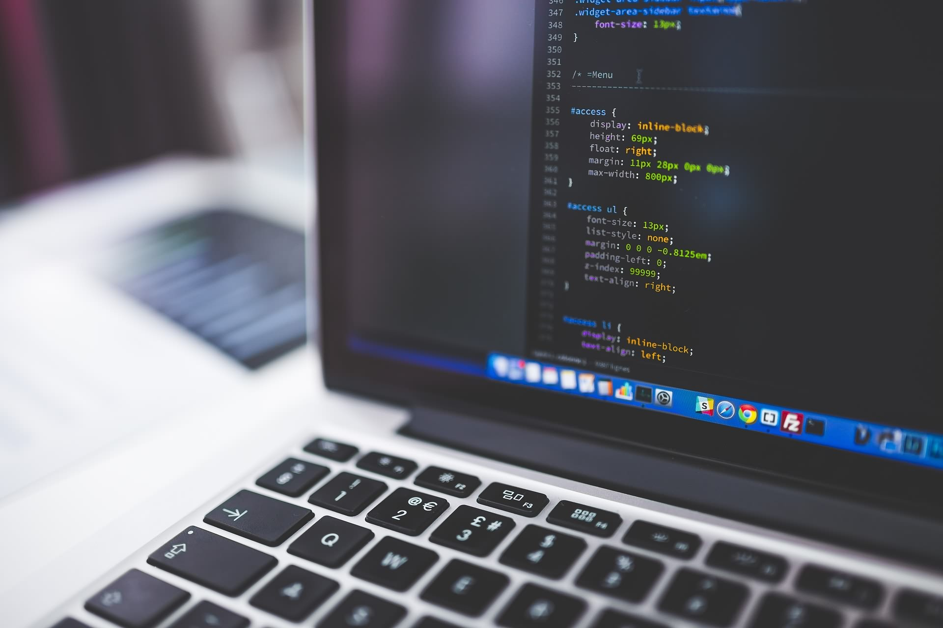
Correção do exercícios

Slide 6
GIT

Slide 7

O que é
Git é um sistema de versionamento de código, um projeto de código fonte aberto que esta em constante evolução

Slide 8
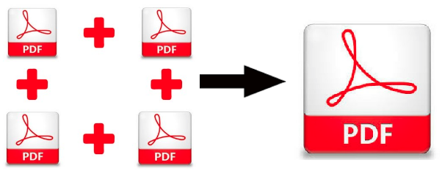
Sem o git

Slide 9
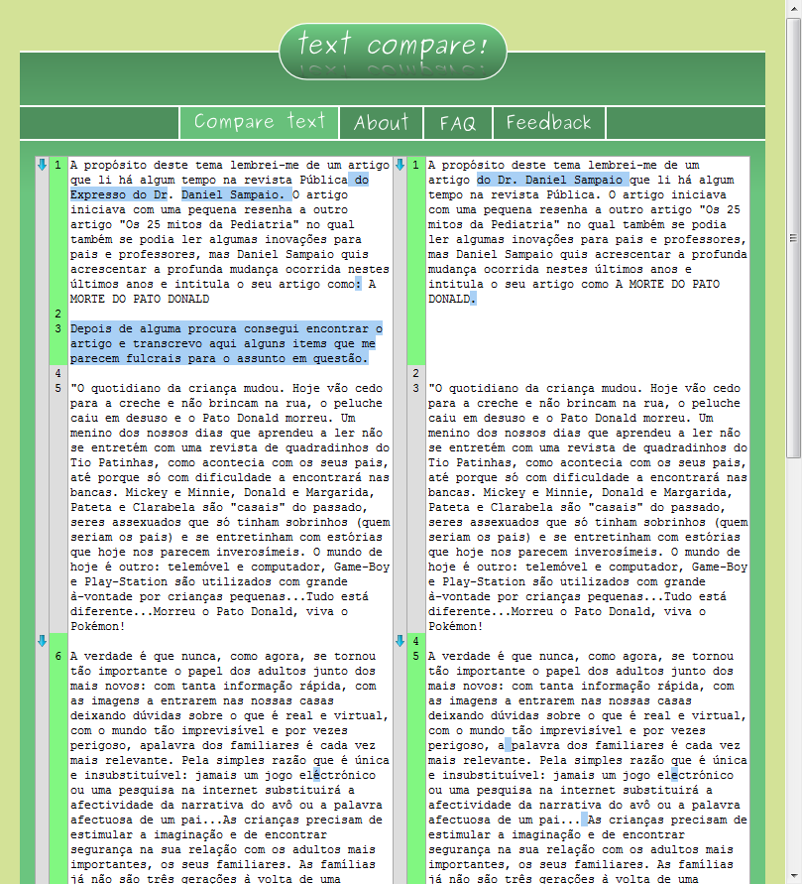
Sem o git

Slide 10
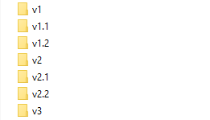
Sem o git

Slide 11
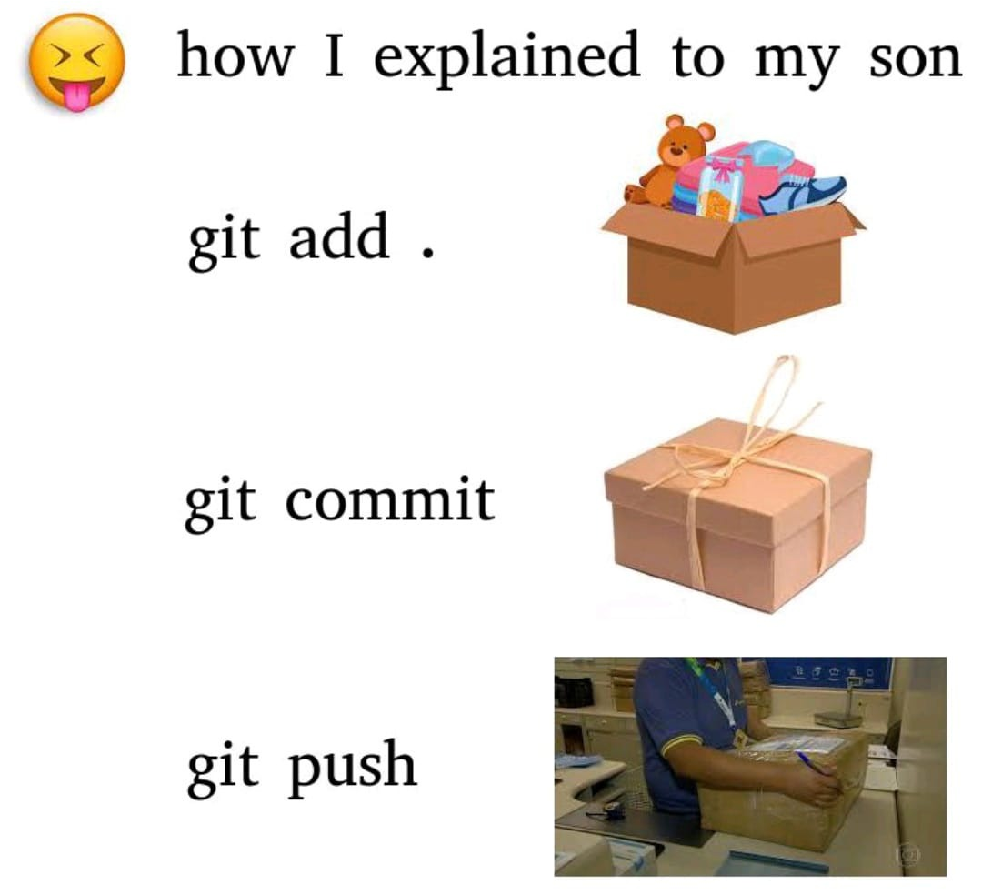
Comandos
git add .
Adiciona ao seu repositório local todas as modificações realizadas.
git add <nome do arquivo>
adiciona ao seu repositório local somente as modificações realizadas no arquivo especificado.
git commit
salva localmente as modificações adicionadas ao repositório, criando um hash único

Slide 12
Comandos
git commit -m "comentário”
salva localmente as modificações adicionadas ao repositório, criando um hash único e adicionando um comentário
git push
Envia efetivamente ao repositório do git
git pull
Baixa o repositório do git para sua máquina local

